Slide 1
Join Meeting & Typing
JMT
Team DNS

Slide 2

Join Meeting & Typing
CONTENT
01 Team DNS 소개
02 문제 인식
03 주요기술 및 기능 소개
04 기대효과
05 시연
02 | Team DNS

Slide 3

Join Meeting & Typing
UCC | 시연 영상
03 | Team DNS

Slide 4

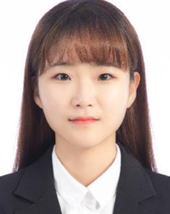
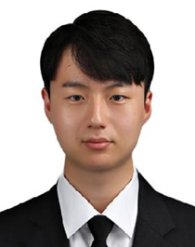
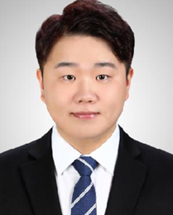
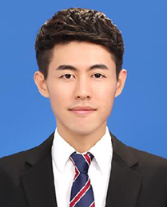
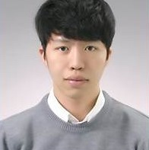

Join Meeting & Typing
01 | Team DNS 소개
정영진
정진아
이태경
배상은
한창희
이태환
팀장, 프론트
백엔드
백엔드
프론트
프론트
프론트
ucc제작
WebRTC구현
회원 관리 및
로그인 인증 구현
그룹, 노트 관리
및 서버 구현
Electron 구현 및
UI 디자인
WebRTC 구현 및
UI 디자인
Editor 구현 및
UI 디자인
04 | Team DNS

Slide 5

Join Meeting & Typing
02 | 문제 인식
“
화상회의를 진행하면서
나만의 스타일로
회의록을 작성하거나
관리할 수 없어서
불편하다.
05 | Team DNS

Slide 6




Join Meeting & Typing
03 | 주요 기술 및 기능 소개
(1) 주요 기술
WebRTC
Electron
화상 회의 통신 API
데스크톱 애플리케이션 개발 환경
실시간 커뮤니케이션이 가능한 웹 브라우저 간 통신 API
웹 구축 환경과 동일한 프로그래밍 언어로 개발 가능한 오픈소스 프레임워크
06 | Team DNS

Slide 7
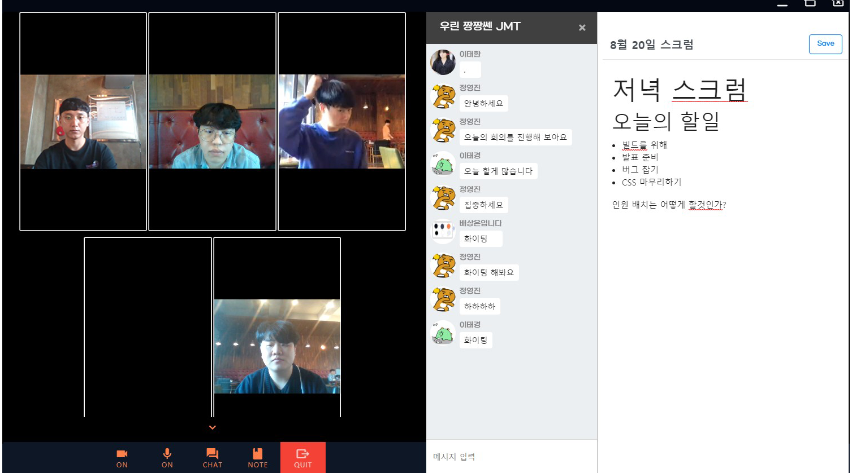
Join Meeting & Typing
03 | 주요 기술 및 기능 소개
(2) 주요 기능 ① - 화상회의
그룹원들과 화상회의 진행
채팅 + 노트필기 기능제공
07 | Team DNS

Slide 8
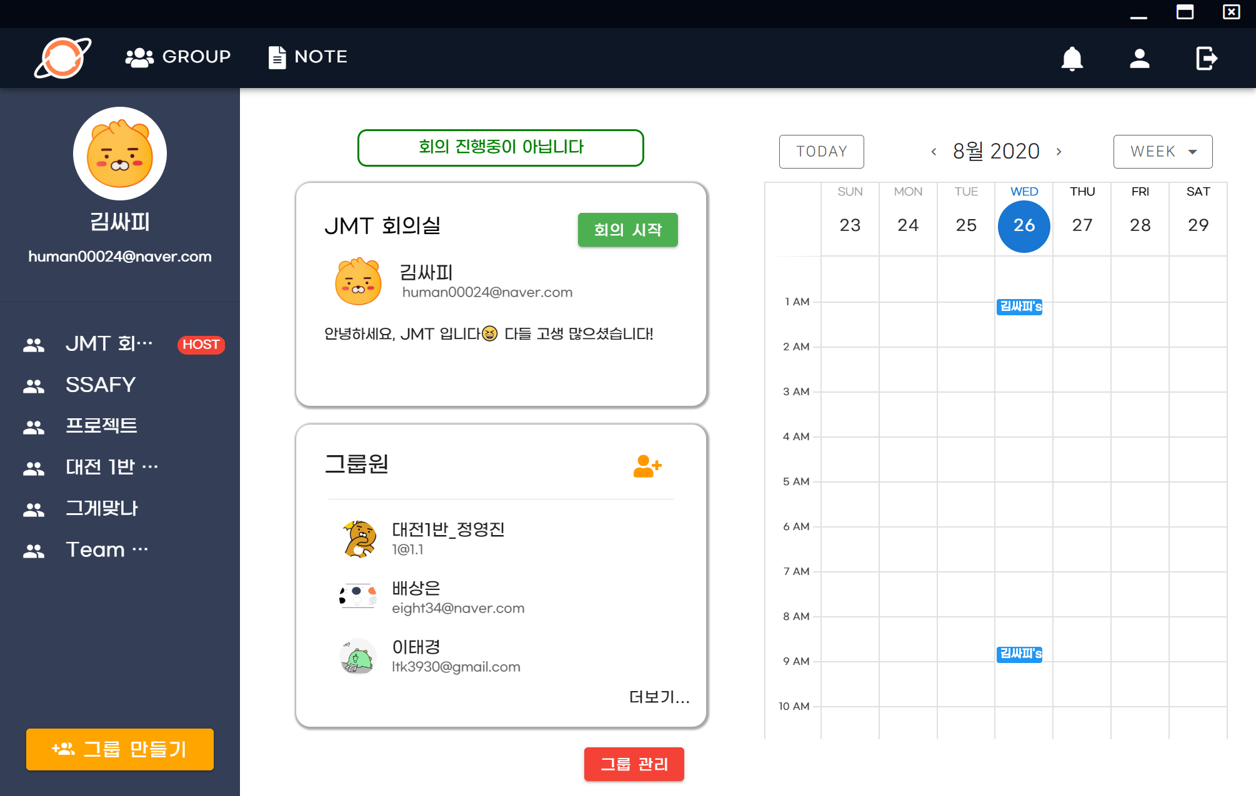
Join Meeting & Typing
03 | 주요 기술 및 기능 소개
(2) 주요 기능 ② - 그룹 관리
그룹별 회의실 관리 및 그룹원 추가
캘린더에 회의 로그 자동 기록
08 | Team DNS

Slide 9
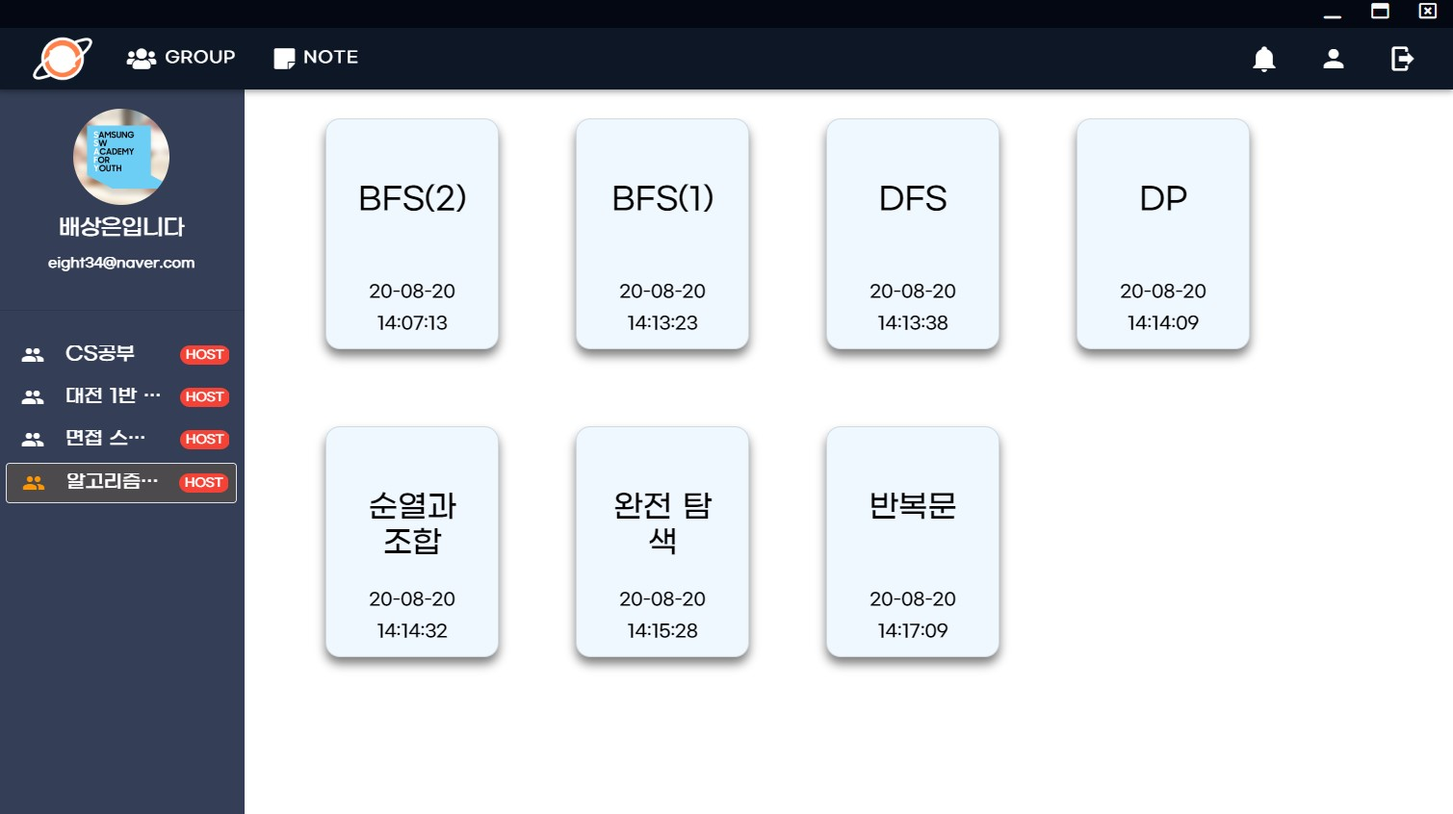
Join Meeting & Typing
03 | 주요 기술 및 기능 소개
(2) 주요 기능 ③ - 노트 작성 및 관리
회의중에 기록한 노트 확인
내가 속한 그룹을 목록으로 확인
09 | Team DNS

Slide 10
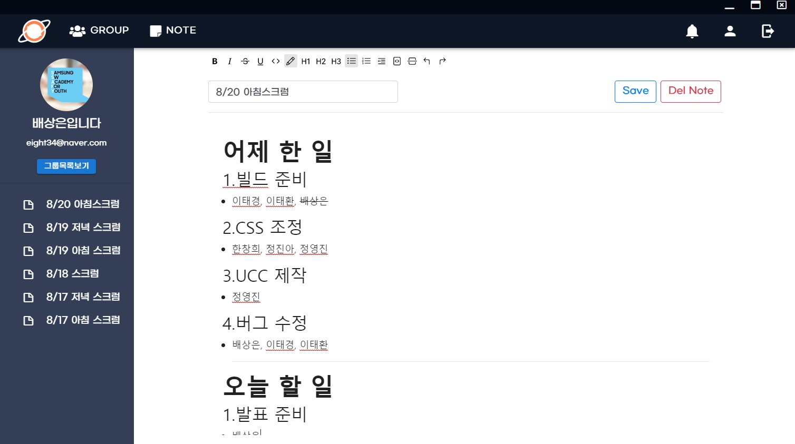
Join Meeting & Typing
03 | 주요 기술 및 기능 소개
(2) 주요 기능 ③ - 노트 작성 및 관리
기록된 노트를 확인 및 수정 가능
10 | Team DNS

Slide 11
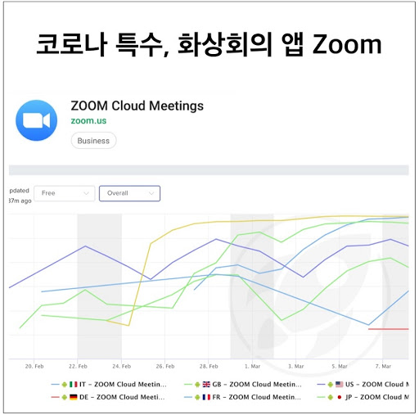
Join Meeting & Typing
04 | 기대효과
최근 동향 | 코로나19 사태의 영향
15%
(1) 재택근무 및 온라인 강의 횟수
C
(2) 화상회의 플랫폼의 수요
55%
30%
A
B
서비스 기대효과
(1) 타 플랫폼과의 연동 (EX) Mattermost, GitHub
(2) 그룹 시스템을 통한 맞춤형 회의 진행 가능
(3) 회의록 관리의 용이함을 통한 업무 효율 증대
11 | Team DNS

Slide 12
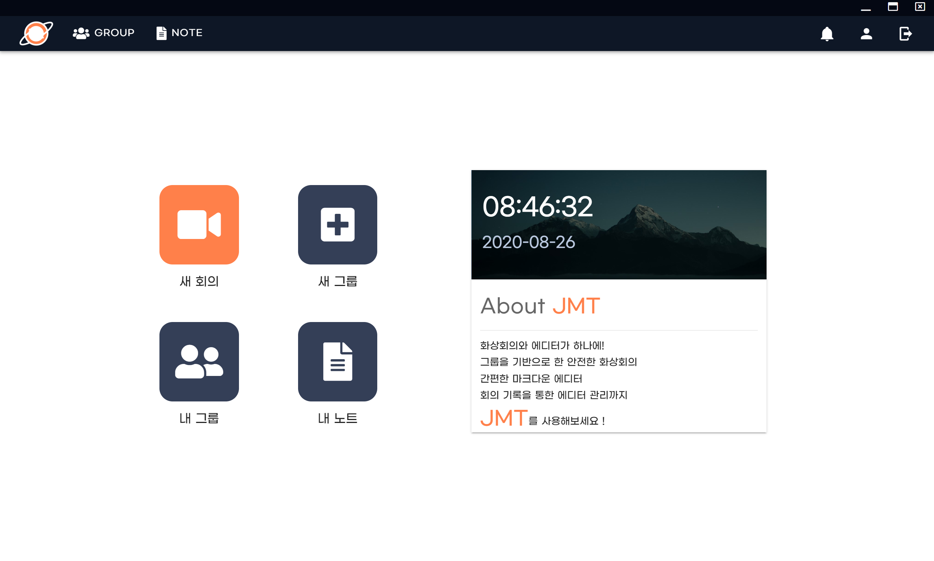
Join Meeting & Typing
05 | 시연
12 | Team DNS

Slide 13
Join Meeting & Typing
감사합니다

